Slide 1

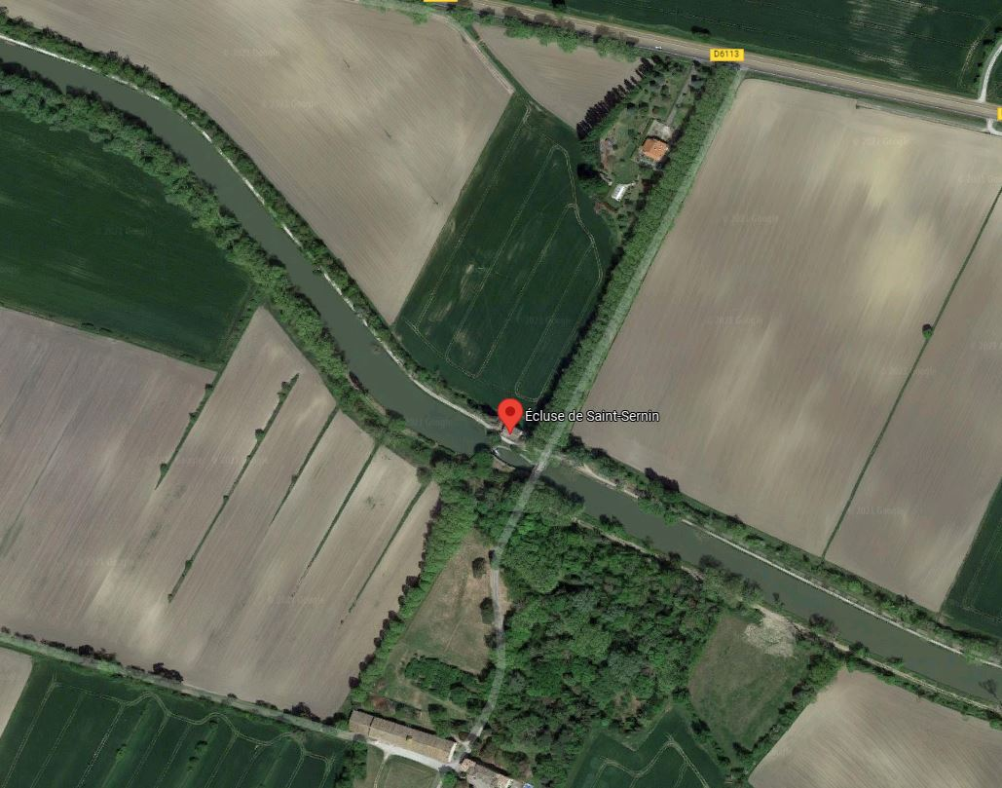
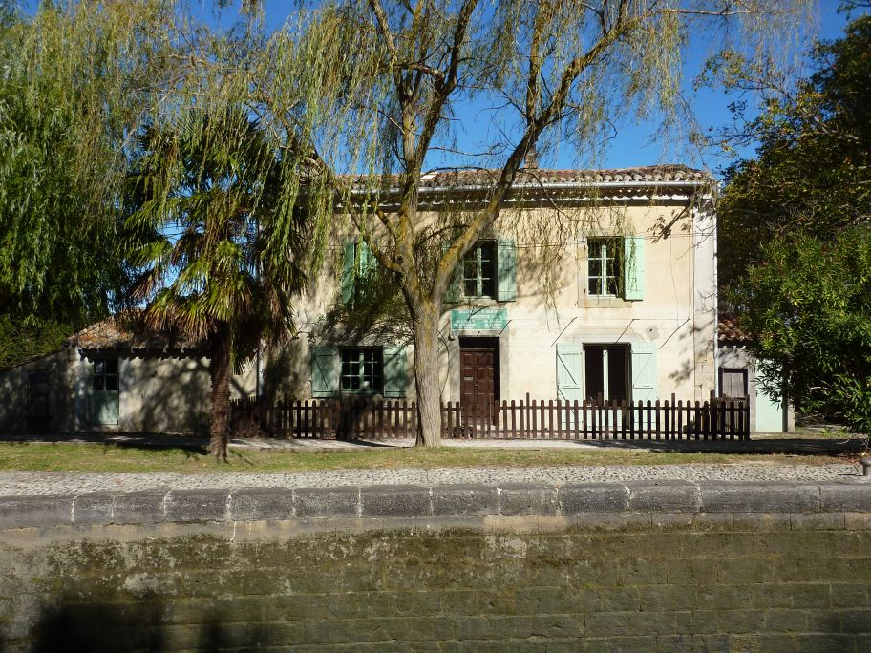
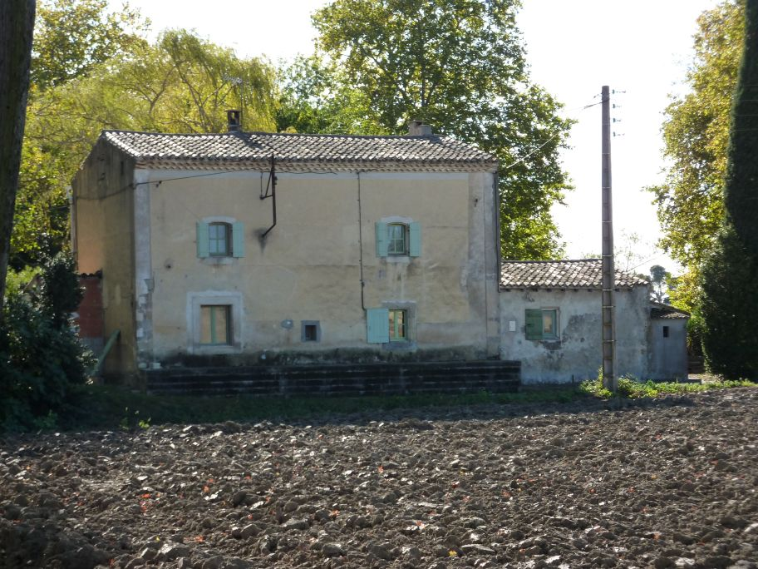
SITE 8 - MAISON DU SITE ECLUSIER DE SAINT-SERNIN, SAINT-MARTIN-LALANDE (11)
PRÉSENTATION
Localisation :
Site implanté en périphérie de la commune de Saint-Martin-Lalande , au sein d'un environnement très rural, mais proximité de la D6113, qui longe le canal du Midi
Contexte particulier du site et enjeux :
Environnement très rural et maison isolée, toutefois accessible par la route et la voie verte en cours de rénovation par le Département dont la fréquentation est en augmentation par les cyclistes.
Fréquentation de l’OT de Castelnaudary : 40 000 visiteurs/an
www.castelnaudary-tourisme.com
www.cccla.f
Activités présentes à proximité :
- péniche Kapadokia (chambres d’hôtes) ;
- ME de la Planque (chambre d’hôtes) & ME de la Dommergue (Gîtes) labellisés « accueil vélo »
- Maison de Garde « Hostel Le Grand Bassin »(location de chambres) labellisé « accueil vélo »
- Moulin du Vivier (gîte d’étape) labellisé « accueil vélo »
DESCRIPTION
typologie maison éclusière
Surface bâti : 123 m²
Surface foncier : 600 m²
bâti et foncier
R+1+combles + caves
état
Bon état
qualité architecturale
Toiture: tuiles canal
Façades: enduits
diagnostic
Locataire et structure : 2011

Slide 2
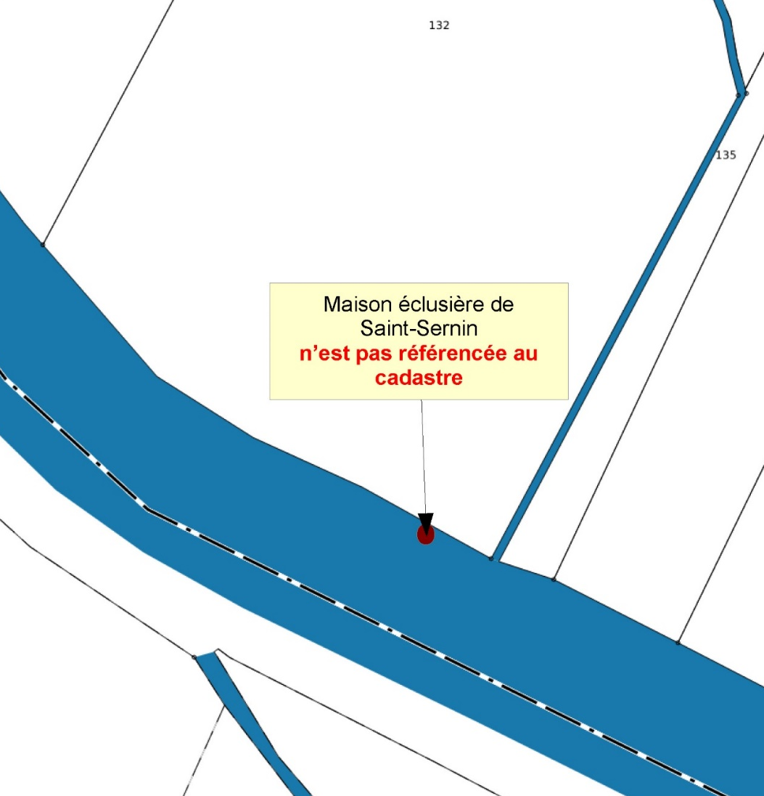
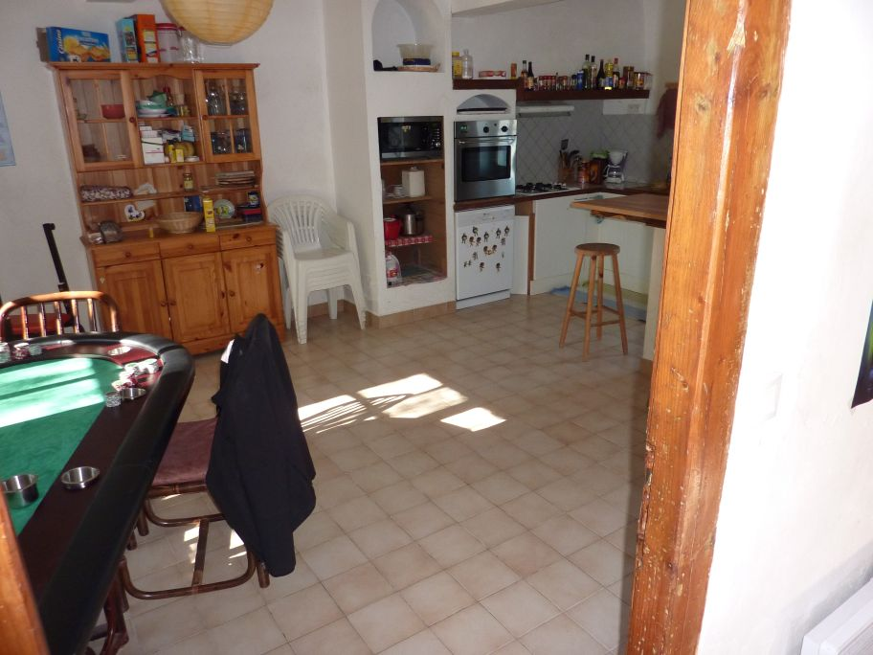
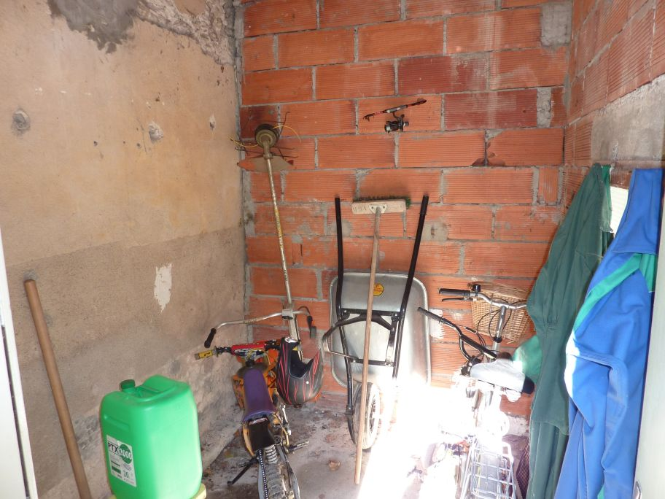
REGLEMENTATIONS
PLU
Zone A : Interdit toute construction ou installation à l’exception des constructions liées à l’activité agricole, aux services publics ou d’intérêt collectif
PPRI
Hors zone inondable
FAISABILITÉ
remise en état et interventions nécessaires :
Rénovation intérieure
Travaux réalisés ou prévus par VNF :
Révision assainissement
Compteur eau
PROGRAMMATION
occupation antérieure
Logement
occupation actuelle
Vacant
programme futur potentiel
Activité de restauration
Activité d’hébergement, chambres d’hôtes, gîte
Activités associatives et culturelles
attractivité et transformation possibles
Bon accès route et vélo
Bel environnement champêtre et bucolique
Maison en bon état – terrasse possible

Slide 3
PLANS DE LA MAISON

Slide 4
PLANS DE LA MAISON

Slide 5
PLANS DE LA MAISON

